Slide 1
Herramientas
Bower – manejador de dependencias de librerías FRONT. Necesita:
NODE (NPM).
Cliente GIT (recomendado MSGIT).
Brackets – editor de texto para desarrollo web

Slide 2
Archivos de Software
Git-2.5.3-64-bit.exe
node-v4.1.1-x64.msi
Brackets.1.4.Extract.msi

Slide 3
Instalación de Herramientas
http://blog.escuelaweb.net/manejar-paquetes-cliente-con-bower/ - Tutorial uso de BOWER
https://github.com/git-for-windows/git/releases/tag/v2.5.3.windows.1 - Instalar MSGIT
https://nodejs.org/en/ - Instalar NODE
npm install -g bower - Instalar BOWER
http://brackets.io/ - Editor Texto para desarrollo web

Slide 4
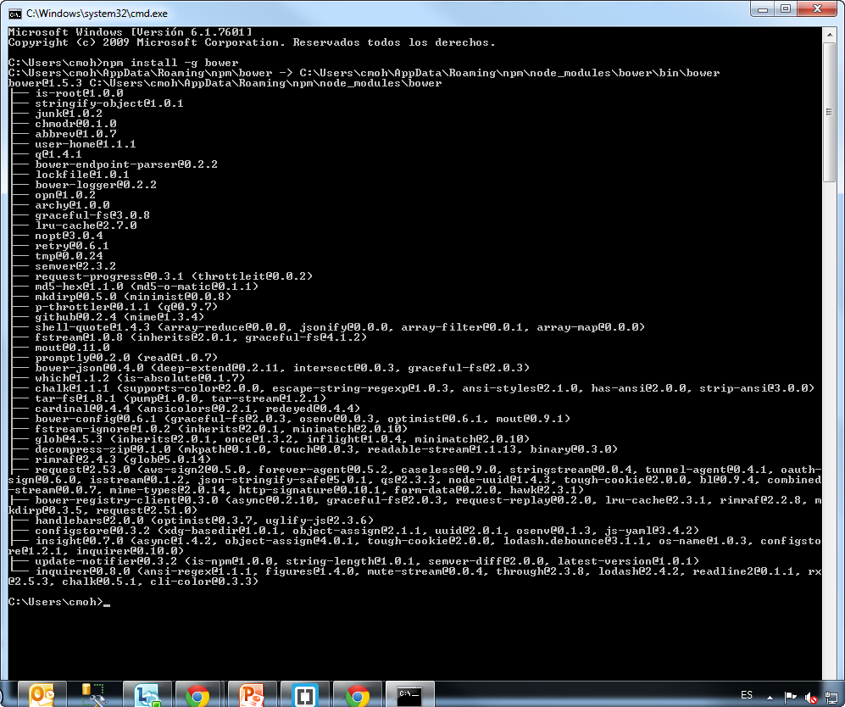
Instalación de Bower

Slide 5
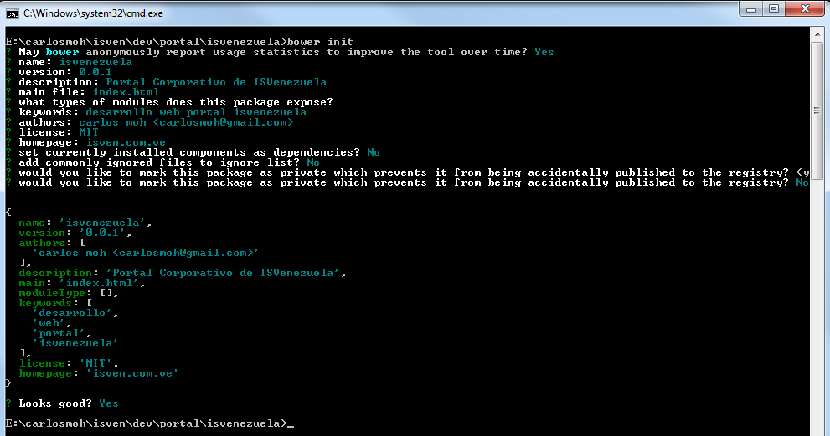
Bower INIT

Slide 6
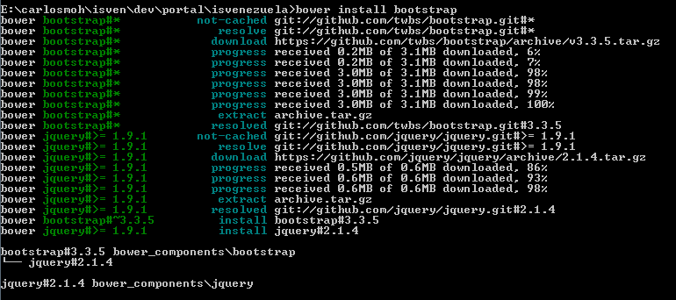
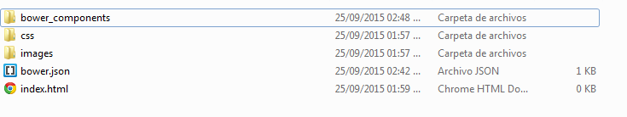
Instalar Bootstrap con Bower
Usar [bower install bootstrap --save] – Para guardar la dependencia en bower.json

Slide 7
Páginas de Referencia
http://caniuse.com/ - Indica compatibilidad HTML y CSS

